Slide 1
“algunas conmemoraciones de chile”
Apoyo pedagógico guía 13 semana 13 kinder A y B
¿Qué es?
¿Cuáles son?

Slide 2
¿Qué es?
Las conmemoraciones se identifican en un día , semanas, meses y/o años en Chile y se honran recordándolas en sus respectivas fechas.
Estas fechas especiales tienen el respaldo directo del Estado, que les da existencia oficial y son:
1)Profesiones: ejemplo “día del bombero”. Se recuerda el 30 de junio.

Slide 3
Día del profesor se recuerda el 16 de octubre

Slide 4
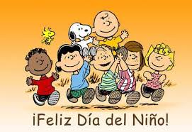
2)Grupos de personas: ejemplo “día del niño” se recuerda el 9 de agosto.

Slide 5
Día de la juventud se recuerda el 12 de agosto

Slide 6
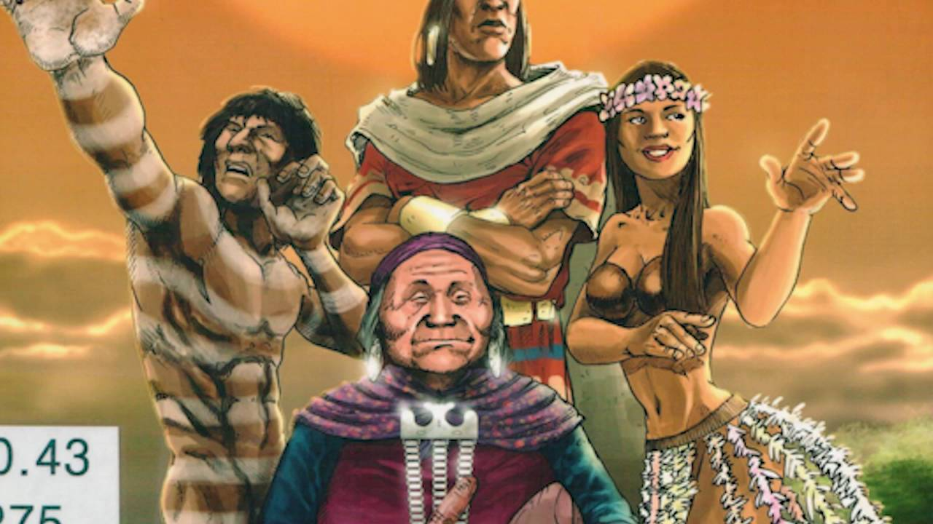
3)grupos de personas ,actividades ,organismos estatales: ejemplo “Día nacional de los pueblos indígenas , se recuerda el 18 de junio”

Slide 7
Día de la bandera se recuerda el 9 de julio

Slide 8
Día nacional de prevención consumo de drogas se recuerda el 24 de junio

